Slide 1
Politisk påvirkningsarbeid mot Oslo
Kristina Torbergsen, Fylkesordfører

Slide 2
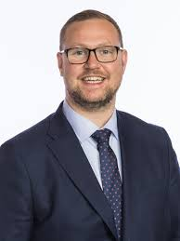
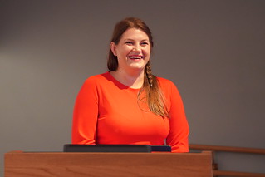
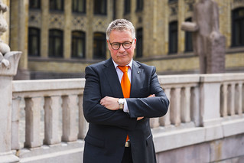
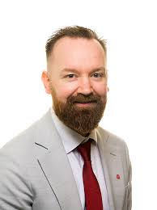
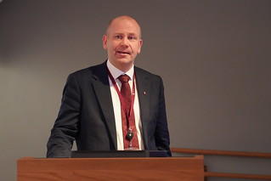


Valg 8.september 2025

Slide 3
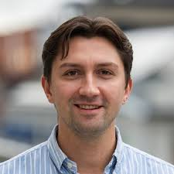

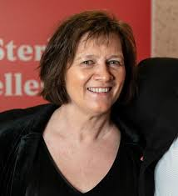
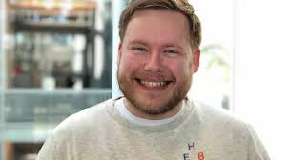
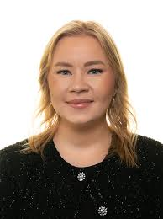


Regjeringa – tilknytning Troms
Næringsminister Cecilie Myrseth
NFD Nicklas Simonsen, pol.råd
SMK Sunniva Bjerkaas, pol.råd
NFD, Kristina Hansen, statssek
NFD Thomas Birkeland, pol.råd
DFD Marianne Wilhelmsen, statssek
KDD, Agnete M.Hanssen, statssek perm
KDD, Sigrid Ina Simonsen, konstituert

Slide 4
Komitéledere i Stortinget 2025-2029
Komité | Komitéleder | 1. nestleder | 2. nestleder
Arbeid og sosial | Marian Hussein, SV | Alf Erik Andersen, Frp | Elise Waagen, Ap
Energi og miljø | Mani Hussaini, Ap | Tor Mikkel Wara, Frp | Lars Haltbrekken, SV
Familie og kultur | Bente Estil, Ap | Jorunn Gleditsch Lossius, KrF | Silje Hjemdal, Frp
Finans | Tuva Moflag, Ap | Hans Andreas Limi, Frp | Bjørn Arild Gram, Sp
Helse og omsorg | Kjersti Toppe, Sp | Erlend Svardal Bøe, Høyre | Truls Vasvik, Ap
Justiskomiteen | Jon Helgheim, Frp | Even Eriksen, Ap | Julie Stuestøl, MDG
Kommunal og forvaltning | Hanne Stenvaag, Rødt | Erlend Wiborg, Frp | Sigurd Rafaelsen, Ap
Kontroll og konstitusjon | Per-Willy Amundsen, Frp | Sverre Myrli, Ap | Ove Trellevik, Høyre
Næring | Rune Støstad, Ap | Une Bastholm, MDG | Bengt Rune Strifeldt, Frp
Transport og kommunikasjon | Bård Hoksrud, Frp | Kamzy Gunaratnam, Ap | Trond Helleland, Høyre
Utdanning og forskning | Mathilde Tybring-Gjedde, Høyre | Guri Melby, Venstre | Hege Bae Nyholt, Rødt
Utenriks og forsvar | Ine Søreide, Høyre | Nils-Ole Foshaug, Ap | Himanshu Gulati, Frp

Slide 5
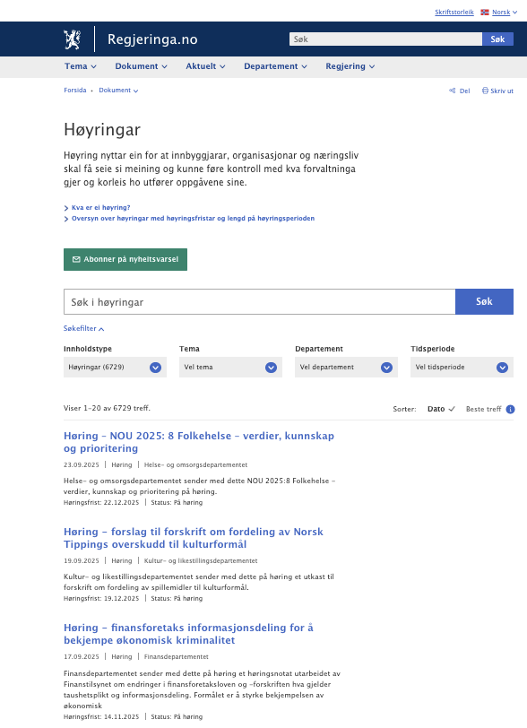
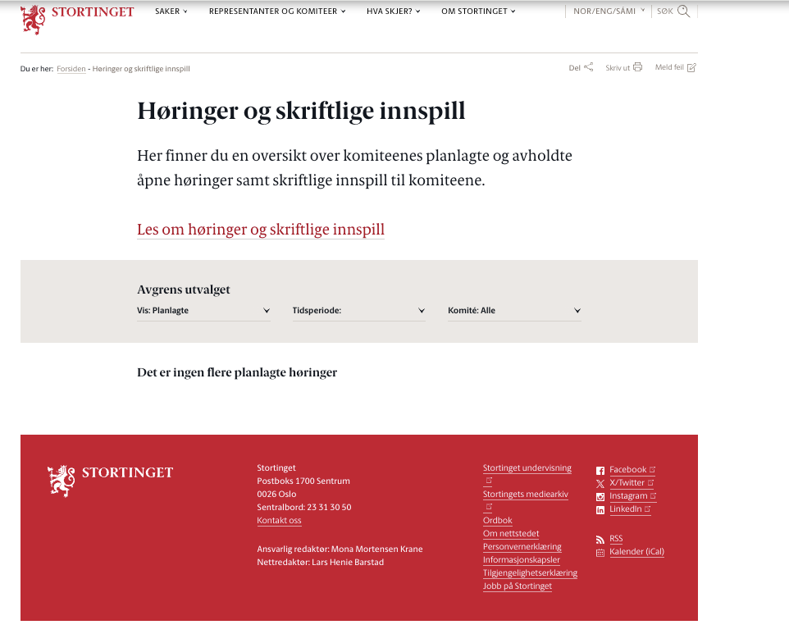
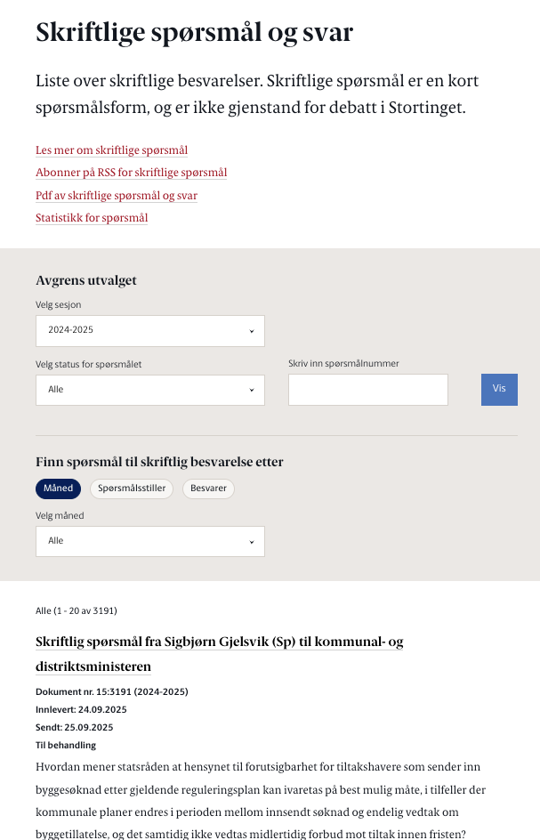
Viktige sider å følge med på

Slide 6
Bruke Tromsvekstmøter til å fange opp strategiske saker for IPRENE
Utfordre IPRene på omforente saker for deres region som trenger oppbacking.

Slide 7
Hvem er våre allierte og hvordan få allierte?
Strategisk partnerskap
KS-nettverket
Andre fylker med samme utfordringer
Bygge nettverk mot viktige komiteer for Troms. Tromsbenken alene favner ikke alle komiteer, vi må bygge flere allianser.

Slide 8
Statsbudsjettkalender 2027

Slide 9
Departementene - 2025
Andre halvdel av november:
Finansdepartementet sender ut første budsjettskriv med instrukser til departementene for utforming av budsjettforslaget for 2027.
Notes:
Altså, 2027-2, det er 2025. Så dette arbeidet starter opp i departmentene så snart statbudsjettet for 2026 er lagt frem.

Slide 10
Departementene - 2026 januar-mars
ca. 25. januar: departementenes frist for å sende inn innspill på eget område.
Ca. 10. mars: regjeringens første budsjettkonferanse som fastsetter departementenes budsjettrammer.
Etter dette sendes hovedbudsjettskrivet til departementene med instrukser for å utarbeide forslag til neste års budsjett.
Notes:
Her skilles det på satsninger over og under 10 mill. Dersom det er under 10 mill, må det tas på egen ramme ved å omprioritere.
De enkelte statsrådene står i stor grad fritt til å disponere de tildelte midlene i rammene som settes i mars.

Slide 11
Departementene - 2026 juli-september
Slutten av juli: first for innlevering av forslag fra dep.
Slutten av august: regjeringskonferanse der helheten og de politiske prioriteringene bestemmes
Ca. 20. september: vedtas endelig statsbudsjett i statsråd
Notes:
Etter augustkonferansen vil det typisk komme budsjettlekkasjer. Det kan avhenge av dynamikk i regjeringen, men nå som Ap har vært alene har vi sett at det kom budsjettlekkasjer også lenge før augustkonferansen. Noe som nok har sammenheng med valgkampen.
Etter 20. september vil også departementene kunne melde inn hvilke saker de ønsker å ta ut som forhåndssaker. SMK bestemmer hvilke saker og hvem som får ta ut på forhånd.

Slide 12
Stortinget - 2026 oktober-desember
Første halvdel av oktober: Stats- og nasjonalbudsjettet legges frem for Stortinget
Det lages også egne temasider og fylkesoversikter
Innen 15. desember: Budsjettet vedtas endelig av Stortinget
Notes:
Det skal legges frem innen seks dager etter stortingets åpning.
Her er det nok potensiale i å bidra til å ta ut gode saker for Troms når det legges frem også for fylkeskommunen og kommunene. De små lokale sakene er det mange som bryr seg om.
f.eks. Regjeringen foreslår 15 mill. kroner til pilotutdanningen i Bardufoss.
I Stortinget er det finanskomiteen som holder i arbeidet med å komme til enighet om budsjettet. Her vil det være begrensede ting som kommer inn i budsjettetet.
I forhandlingene på stortinget er det løpende kontakt med budsjettansvarlig statssekretær i departementene om å finne penger og høre om foreslåtte kutt etter satsninger fra forhandlingene er mulig å gjennomføre eller ikke.
Det er ikke alltid at alle endringene eller tilleggene.
Her kan det også komme inn verbaler som må følges opp som en del av budsjettavtalen.
F.Eks fra i fjor: Stortinget ber regjeringen i løpet av våren 2025 fremme nødvendig lovforslag som sikrer unge voksne på 27 og 28 år de samme tannhelserettighetene som unge voksne i alderen 21 til 24, med ikrafttredelse senest fra 1. juli 2025.

Slide 13
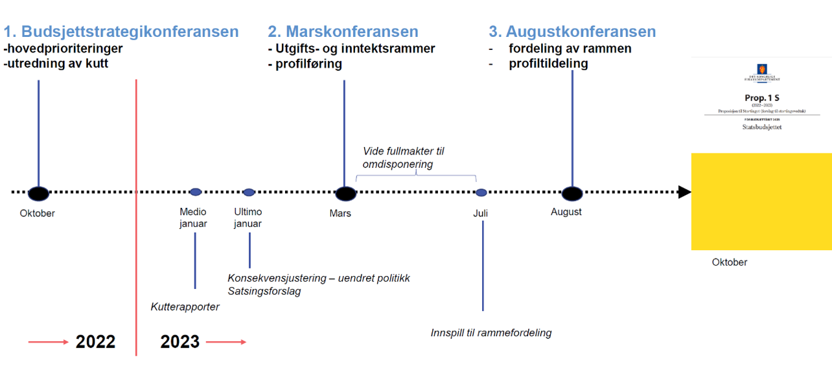
Kilde: Direktoratet for forvaltning og økonomistyring
Notes:
Det betyr at Troms må være på allerede fra nå og frem mot mars for å få våre saker på dagsorden inn i de aktuelle departementene.
I tillegg bør man bruke de politiske strukturene til å fremme felles saker for Troms. De ulike partigruppene bør få innføring i hva som er viktig for Troms og spesielt tromsbenken på tverst av partiene bør snakke Troms sak opp mot sine statsråder og i arbeidet med budsjettet i Stortinget.

Slide 14
Oppsummert
Langsiktig strategisk arbeid som må starte opp tidlig.
Snakke med alle allierte og ha et gjentagende budskap.
Notes:
Personer man bør snakke med er parlamentariske ledere for partiene på stortinget, statsråder og statssekretærer/politiske rådgivere fra landsdelen, i tillegg til de i det departementet man vil lobbyere mot.
Finne allierte bland de andre fylkene eller interesseorganisasjoner.

Slide 15
Revidert nasjonalbudsjett (midt i budsjettåret)
Ca. 20. februar: rundskriv til dep. Om nødvendige tilleggsbevilgninger i vårsesjonen.
Starten av april: frist for saker som skal fremmes i vårsesjonen.
Innen 15. mai: RNB og eventuelle andre proposisjoner må fremmes.
Senest 2. fredag i juni: Finanskomiteens innstilling til RNB.
Notes:
Det skjer normalt en rekke endringer i statsbudsjettet i løpet av det året budsjettet gjelder for. De fleste endringer skjer i forbindelse med revidert nasjonalbudsjett om våren og ved "nysalderingen" av statsbudsjettet i desember. I tillegg til de endringene Stortinget gjør, har også regjeringen fullmakt til å gjøre mindre endringer i budsjettet.
Mindre ting kan komme inn her. Ofte engangspenger.
Dette tror jeg det vil være mindre rom for å få inn ting her fremover. Tidligere har RNB vært nesten som et nytt statsbudsjett, og noen partier som skal forhandle det tror de kan ta nye kamper på ting fra forrige budsjettrunde.

Slide 16
Nysaldering (slutten av budsjettåret)
Midten av oktober: departementens frist for å melde inn saker til nysaldering.
1. halvdel av november: Fagproposisjoner fra dep. Legges frem.
Slutten av november: Nysalderingsproposisjonen oversendes Stortinget.
Ca. 20. desember: Nysaldert budsjett vedtas i Stortinget.
Notes:
Regjeringen fremmer om høsten en egen proposisjon med en oppsummering av alle endringer som er foretatt gjennom året. Denne nysalderingsproposisjonen inkluderer også forslag til bevilgningsendringer for skatte- og avgiftsinntekter og renter og utgifter som bygger på anslag.

